Slide 1

人民教育出版社 九年级 | 全一册
第十五章 · 电流和电路
第3节 串联和并联

Slide 2
学习目标
1.知道什么是串联电路和并联电路，会画简单的串、并联电路图；
2.通过实验探究串、并联电路的特点，会连接简单的串联和并联电路；
3.尝试根据已有知识、经验，按要求设计简单的串、并联电路。

Slide 3
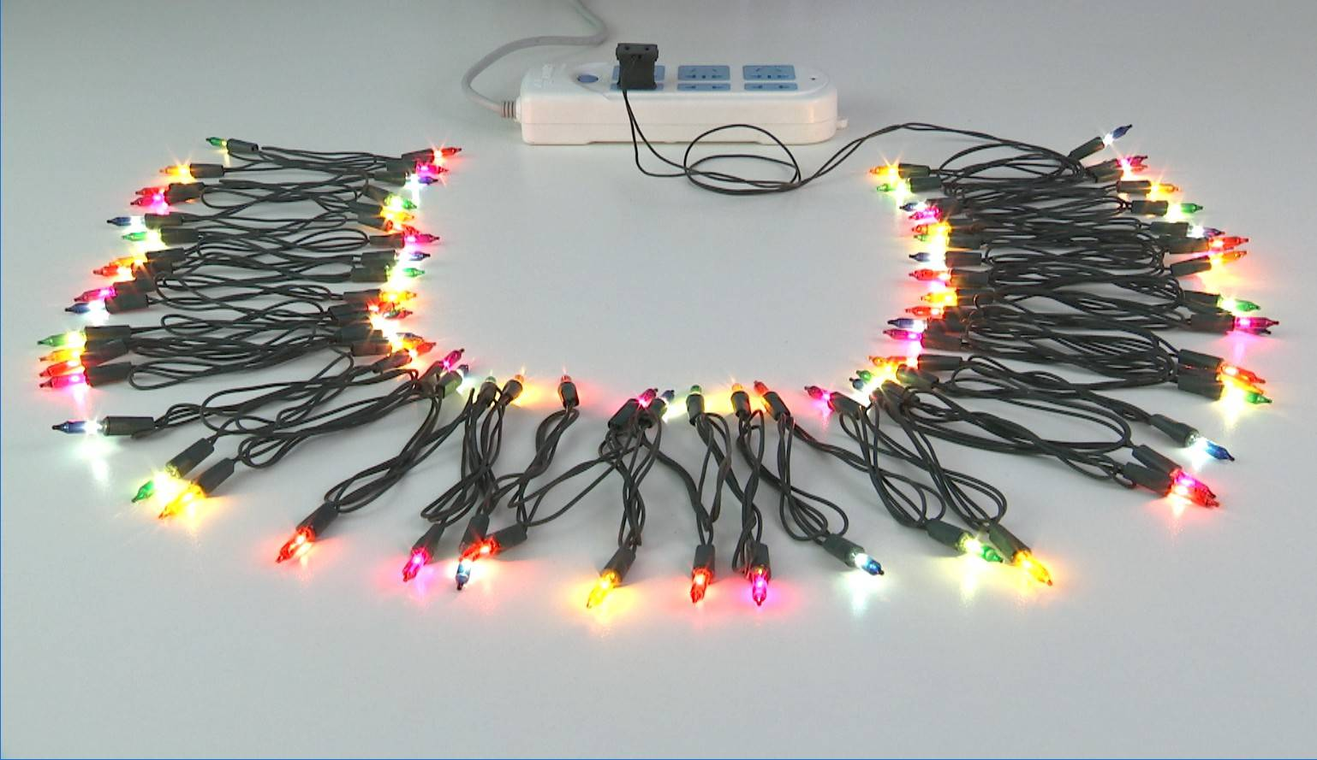

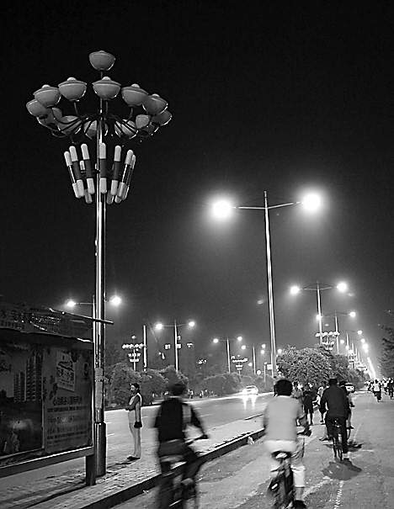

这些灯泡是如何连接的？请提出你的猜想。

Slide 4
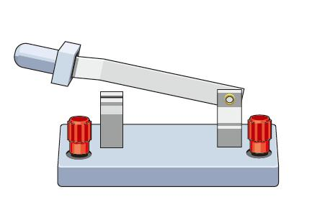
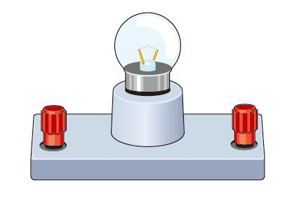
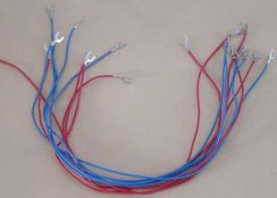
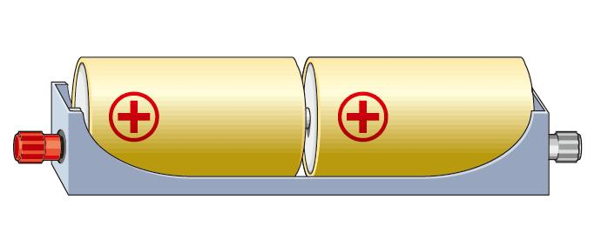
用一个电源、两个灯泡、一个开关和一些导线组成电路，要想让两个小灯泡都发光，可以有几种接法？

Slide 5
一、串联和并联
1．用电器依次相连的电路叫做串联电路。
S
L₂
L₁
L₁
L₂

Slide 6
一、串联和并联
2．用电器并列相连的电路叫做并联电路。
干路
干路
S
S
L₂
L₂
L₁
L₁
L₂支路
L₂支路
L₁支路
L₁支路

Slide 7
二、连接串联和并联电路
在串联电路中，开关的位置改变了，它的控制作用是否改变呢？
实验1：连接串联电路
小贴士
S
连接电路过程中开关应断开，在检查电路连接无误后，方可闭合开关。
L₂
L₁

Slide 8


二、连接串联和并联电路
实验1：连接串联电路
改变串联电路中开关的位置，比较开关的作用
S
L₁
L₂
L₂
L₁
S
在串联电路中，开关控制所有用电器；开关位置的改变不影响它对用电器的控制作用。
总结

Slide 9
二、连接串联和并联电路
思考： 在并联电路中，干路开关和支路开关对各用电器的控制作用有什么不同呢？
实验2
连接并联电路
S
S
L₁
L₁
L₂
L₂
总结
在并联电路中，干路开关控制所有用电器。

Slide 10

二、连接串联和并联电路
实验2
连接并联电路
请根据电路图，连接实物图，比较开关的作用。
S
S
先串联，再并联
L₁
S₁
L₁
S₁
S₂
L₂
S₂
L₂
总结
在并联电路中，支路开关只能控制所在支路的用电器。

Slide 11
串联电路和并联电路
连接方式 | 电路图 | 电流路径 | 工作特点 | 开关控制
串联
并联
用电器同时工作相互影响
开关控制整个电路，与位置无关
1个
L₁
L₂
L₁
用电器独立工作互不影响
干路开关控制整个电路，支路开关控制所在支路
多个
s
L₂

Slide 12
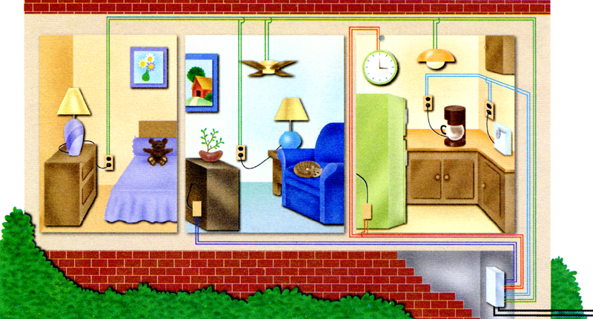
三、生活中的电路
判断电路是串联还是并联的方法：①根据各用电器能否各自独立工作来判断；②根据电流路径的多少来判断
1.家庭中的电灯、电扇、电冰箱、电视机、电脑等用电器大多是并联在电路中的。
2.用来装饰居室、烘托欢乐气氛的彩色小灯泡，有些就是串联和并联组合而成的。

Slide 13
1．根据电路图连接实物电路。
S₂
1．5 ＋
干电池
1．5 ＋
L₁
S₁
干电池
L₁
L₂
S₁
L₂
S₂

Slide 14

2．根据实物电路画电路图。
S₁
S₂
L₂
S₁
L₂
L₁
L₁
S₂

Slide 15
3．如图所示的四个电路图中，开关闭合时，三盏灯属于并联关系的是（ ）
A
L₁
L₁
L₁
L₂
L₁
L₂
L₂
S
L₂
L₃
S
L₃
S
L₃
L₃
S
A
B
C
D

Slide 16
4．改动一根导线，使开关S控制小灯泡L₁。
S
1．5 ＋
1．5 ＋
干电池
干电池
L₁
L₂

Slide 17
5．开关闭合后，会出现什么情况？改一根线，使它成为并联电路。

Slide 18





串联
并联
连接串并联电路
生活中的电路

Slide 19
1.动手动脑学物理 第2、3题
2.预习 第4节 电流的测量

